Slide 1
power blog
방문자 수 2,000명, 콘텐츠 상
vip(핵심인력)
1개월 이내에 로그인 기록
회원추가정보의 블로그 주소 또는 인스타 주소가 등록
한달 동안 게시글 또는 댓글 1개 이상 등록
매월 첫 로그인 시도
슈퍼패스 지급 프로세스 체크
(패널티존재)
이전 3개월 동안
패널티 포인트 확인
(power blog)
(vip)
(해당사항없음)
슈퍼패스
지급
슈퍼패스
지급
슈퍼패스
미지급
슈퍼패스
미지급

Slide 2
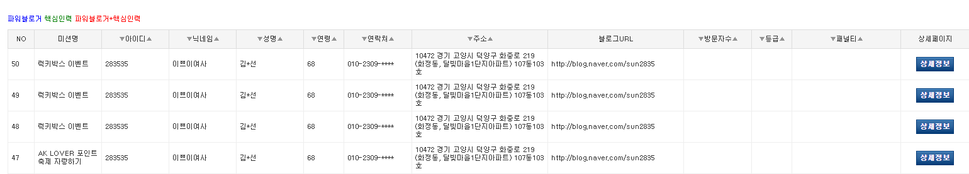
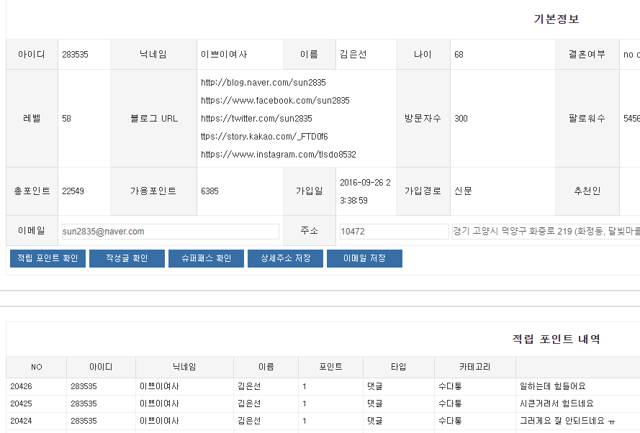
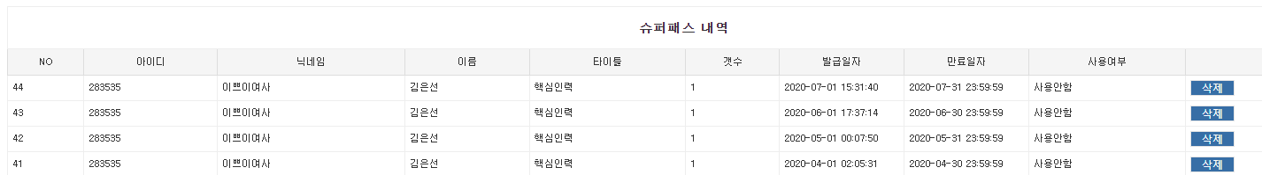
슈퍼패스 지급확인
회원관리 > 체험단관리
1
2

